Slide 1
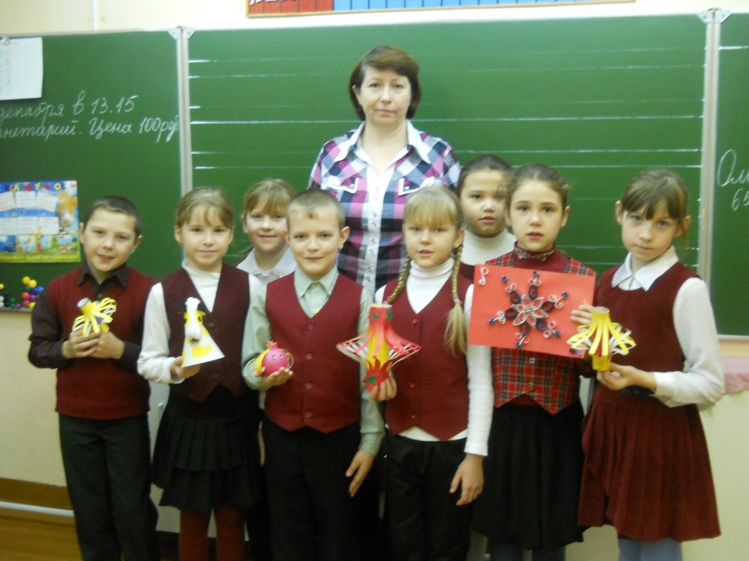
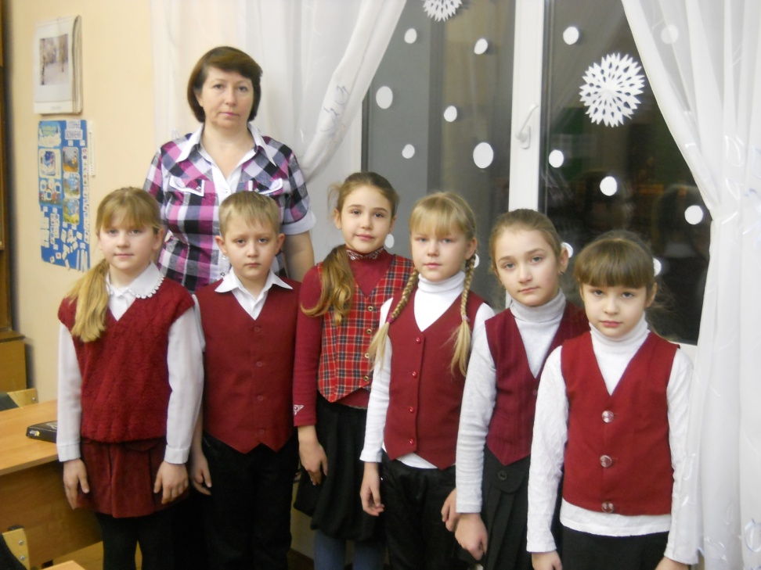
Готовимся к Новому году
Делаем подарки
Украшаем класс

Slide 2
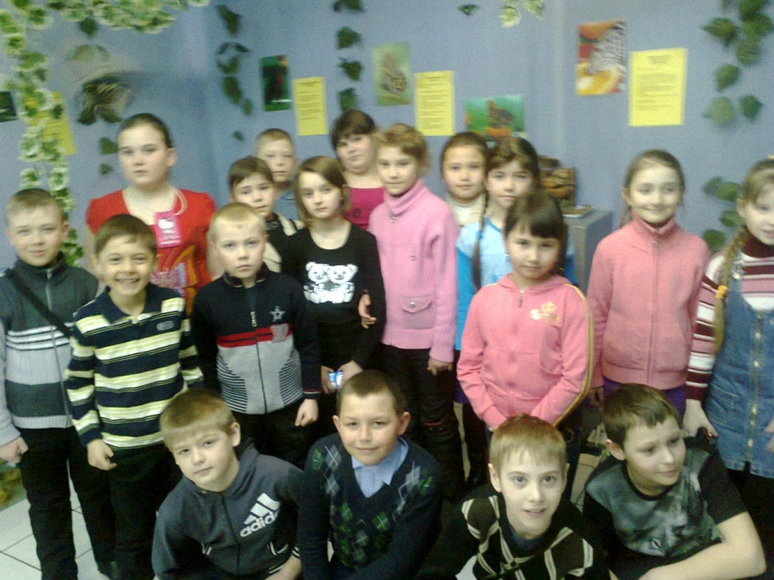
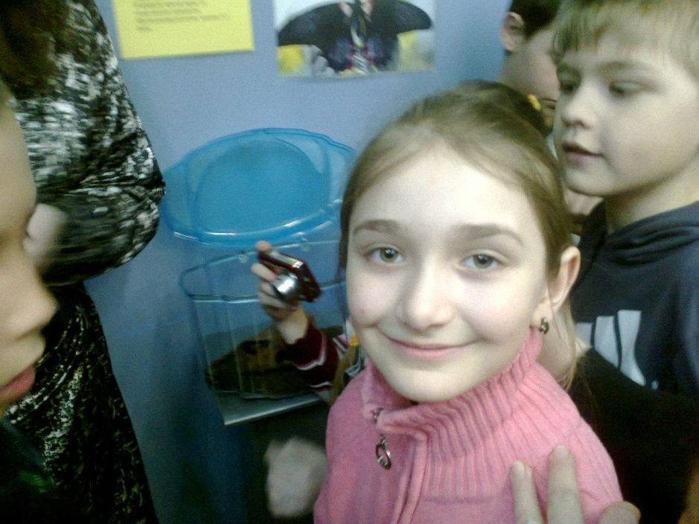
Посещали выставку живых бабочек в городе Ленинск-Кузнецком с 3 классом

Slide 3
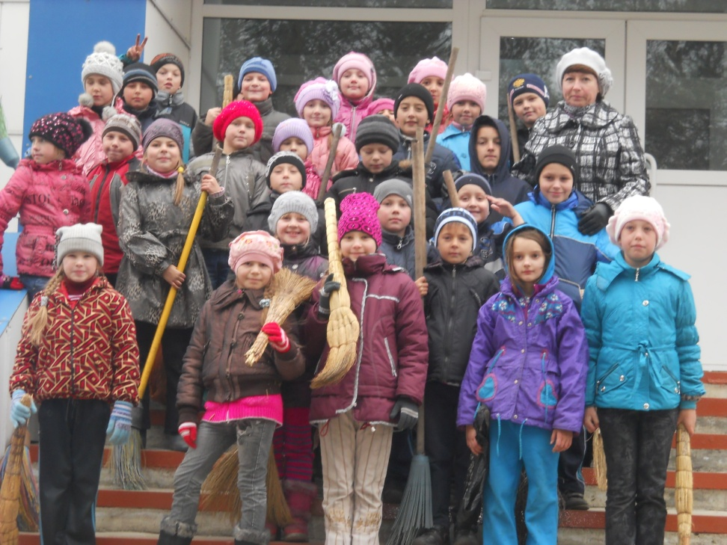
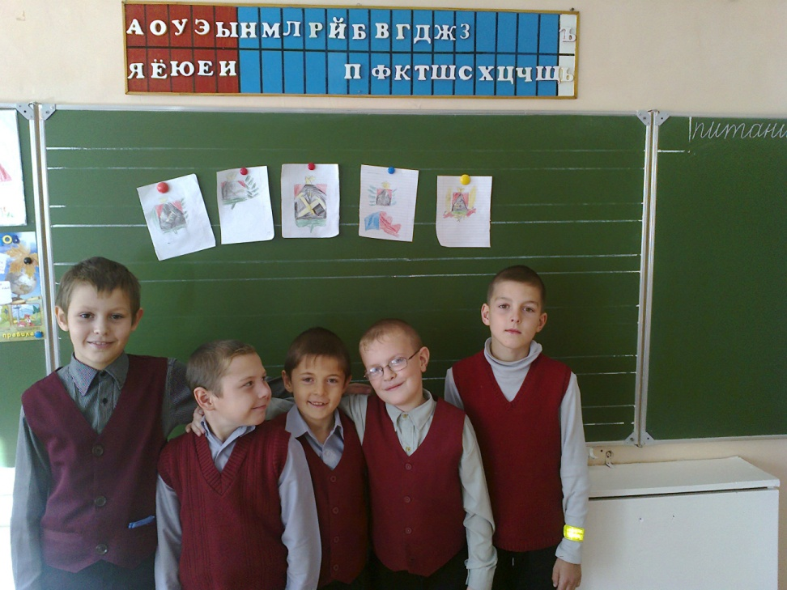
И, конечно, любим труд и свою Родину!

